Slide 1
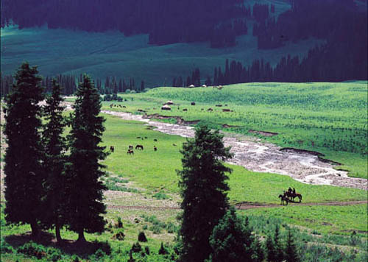
巩乃斯的马

Slide 2
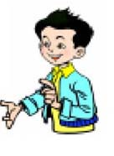
作者简介
周涛，原名周小涛，1946年3月15日出生，中国著名诗人、散文家。著有诗集《神山》、《野马群》及散文《巩乃斯的马》、《哈拉沙尔随笔》等。祖籍山西，少年时随父迁徙新疆。1969年毕业于新疆大学中文系，现为新疆军区创作室主任。至今已出版诗集、散文集20多种，深得读者喜爱。

Slide 3
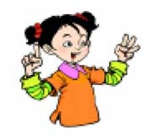
词语积累
淋漓尽致：
形容文章或谈话详尽透彻。也指暴露得很彻底。
无与伦比：
没有能比得上的（多含褒义）。
临危不惧：
在危险面前毫不害怕。

Slide 4
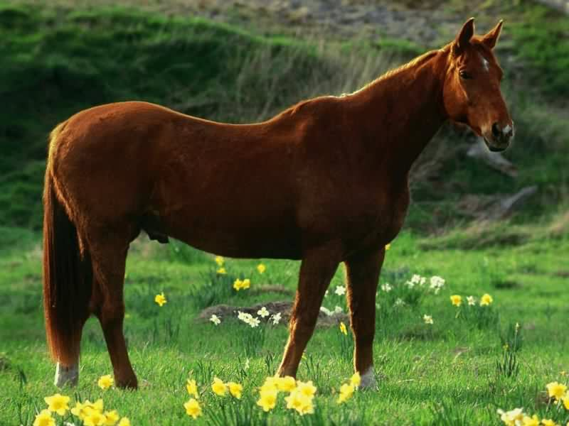

齐读课文，把握内容
大家来说一说：
1.围绕“巩乃斯的马”，作者写了哪些内容？
2.文中哪些段落是对马群的直接描写？
PPT模板下载：www.1ppt.com/moban/ 行业PPT模板：www.1ppt.com/hangye/
节日PPT模板：www.1ppt.com/jieri/ PPT素材下载：www.1ppt.com/sucai/
PPT背景图片：www.1ppt.com/beijing/ PPT图表下载：www.1ppt.com/tubiao/
优秀PPT下载：www.1ppt.com/xiazai/ PPT教程： www.1ppt.com/powerpoint/
Word教程： www.1ppt.com/word/ Excel教程：www.1ppt.com/excel/
资料下载：www.1ppt.com/ziliao/ PPT课件下载：www.1ppt.com/kejian/
范文下载：www.1ppt.com/fanwen/ 试卷下载：www.1ppt.com/shiti/
教案下载：www.1ppt.com/jiaoan/

Slide 5

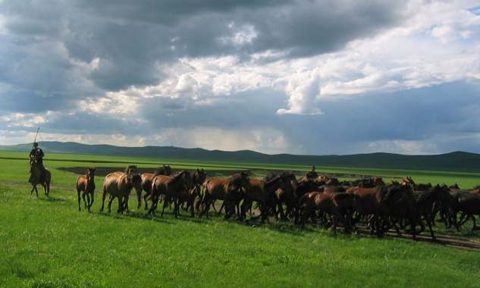
主要内容
描写暴雨来临的景象（第1自然段）。
描写马群奔跑的场景（第2-3自然段）。
写作者的感受（第4自然段）。

Slide 6

重点赏析直接描写马群的段落——第2-3自然段
1.马群奔跑的场景给你留下了怎样的印象？请结合课文内容给大家说一说。
恢弘壮阔

Slide 7


作者运用拟人、比喻的修辞手法，生动逼真地把马群奔跑的场面展现了出来。马的精神以及对生命的向往与渴求跃然纸上。
①马，这不安分的生灵从无数谷口、山坡涌出来，山洪奔泻似的在这原野上汇集了，小群汇成大群，大群在运动中扩展，争先恐后，前呼后应，披头散发，淋漓尽致！

Slide 8
作者运用排比、比喻、夸张等修辞手法把马的精神和气势表现得淋漓尽致。
②有的疯狂向前奔驰，像一队尖兵，要去踏住那闪电；有的来回奔跑，俨然临危不惧、收拾残局的大将；小马跟着母马认真而紧张地跑，不再顽皮、撒欢，一下子变得老练了许多。

Slide 9
这里通过写牧人的表现来写场面的壮阔，把牧人的叫喊比喻成“一块小石片跌进奔腾喧嚣的大河”，形象而生动地写出了声音的微弱和马群的巨大力量。
③牧人在不可收拾的潮水中被裹挟，大喊大叫，却毫无声响，喊声像一块小石片跌进奔腾喧嚣的大河。

Slide 10
作者从听觉和视觉两方面写出了马群奔跑的壮阔景象，场面宏大，动人心魄。
④雄浑的马蹄声在大地奏出鼓点，悲怆苍劲的嘶鸣、叫喊在拥挤的空间碰撞、飞溅，画出一条条不规则的曲线，扭住、缠住漫天雨网，和雷声雨声交织成惊心动魄的大舞台。

Slide 11

作者的感受
课文描写了一个恢弘壮阔的场景，这个场景使得作者“发愣、发痴、发呆”，场景给予他的将使他“终身受用不尽”。对此，你是如何理解的？

Slide 12

夏日暴雨下马群奔跑的场景是如此的壮观，这个场景极大地震撼了作者的心灵，所以作者“发愣、发痴、发呆”。这个场景更让作者感受到了生命的力量、进取的力量，这些精神力量是作者“终身受用不尽”的。

Slide 13
说说你的感受
学习了课文之后，你感受到了什么呢？

Slide 14
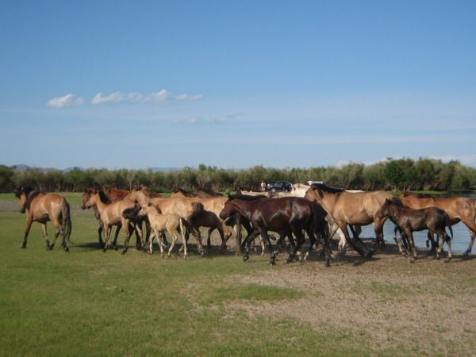
再见

